Slide 1

Comportamiento del consumidor
Conociendo el perfil del consumidor
Hugo Meschini Rocha

Slide 2

Índice
03
Introducción
04
Contenido del Dataset
05
Hipótesis analizadas
06
Grupos - hogares
07
Poder de Compra
08
Categorías x Hogar
09
Tienda x Web
10
Conclusión

Slide 3

Introducción
Se trata de un análisis del comportamiento de compra de los consumidores, y a través de los resultados las compañías podrán trabajar sobre sus mejores estrategias de desarrollo del negocio.
La compañía pasa a comprender mejor sus clientes de cara a modificar o crear sus productos en función de los perfiles y principales inquietudes de ellos.
Este análisis comprende de forma general las principales categorías de productos y canales de venta (tienda física o web).
En las siguientes diapositivas se presentará los principales findings y conclusiones.

Slide 4
ID: Identificación del cliente Age Group: Grupo de personas por rango de edad indicada Education: Nivel de educación del consumidor Marital Status: Grupo de personas con la edad indicada Income: Ingreso anual familiar del hogar Kidhome: Numero de niños del hogar Teenhome: Numero de adolescentes del hogar
Contenido del Dataset
Personas
Productos
Compras
Amount Wine: Cantidad gastada en vino en los últimos 2 años
Amount Fruits: Cantidad gastada en frutas en los últimos 2 años
Amount Meat: Cantidad gastada en carne en los últimos 2 años
Amount Fish: Cantidad gastada en pescados en los últimos 2 años
Amount Sweet: Cantidad gastada en dulces en los últimos 2 años
Amount Gold: Cantidad gastada en productos “premium” en los últimos 2 años
Deals Purchases: Número de compras con descuento
Web Purchases: Número de compras realizadas a través del sitio web de la empresa
Catalog Purchases: Número de compras realizadas a través de un catálogo
Store Purchases: Número de compras realizadas directamente en tiendas
Web Visits Month: Número de visitas en la tienda web en el último mes
Date Customer: Fecha de alta (inicio de la relación entre consumidor y tienda) Recency: Número de días desde la última compra del cliente.

Slide 5

Hipótesis analizadas
Conocer cuál es el habito de compra de acuerdo con el perfil del hogar(consumidor):
¿Los hogares de mayores rentas son los que más gastan?
¿Hay diferencias entre categorías compradas en los distintos hogares?
¿Cuáles son los tipos de tiendas más buscadas por los hogares?
¿Los hogares hacen más de una compra a la semana?

Slide 6
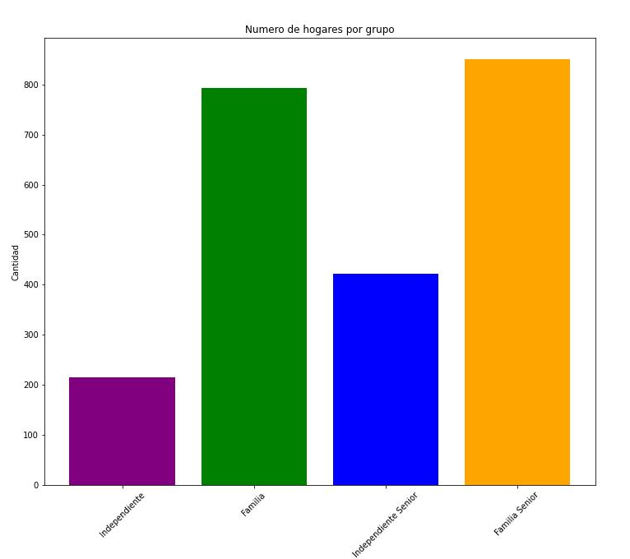
Grupos - hogares
37,3%
A través del dataset inicial que venia con una columna indicando el año de nascimiento de las personas que han participado de la encuesta que generó los datos, he decidido generar grupos por rango de las siguientes edades:
26 – 35
36 – 45
46 – 55
56 – 65
66+
A partir de estos grupos se generan 4 distintos grupos:
Independiente (joven) - entre 26 y 45 años, sin hijos;
Familia – entre 26 y 55 años, con hijos (independiente de la cantidad);
Independiente (senior) – a partir de 46 años, sin hijos;
Familia (senior) – a partir de los 46 años, con hijos.
Estos son los grupos que se consideran para el análisis.
34,8%
18,5%
9,4%

Slide 7
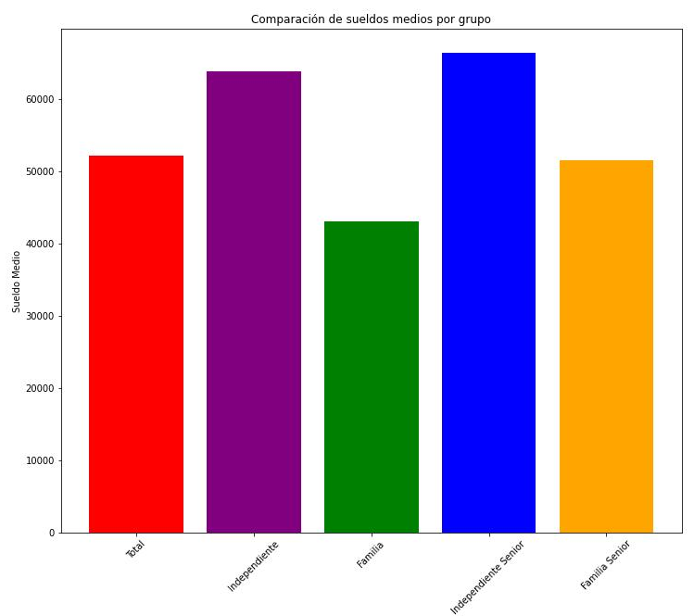
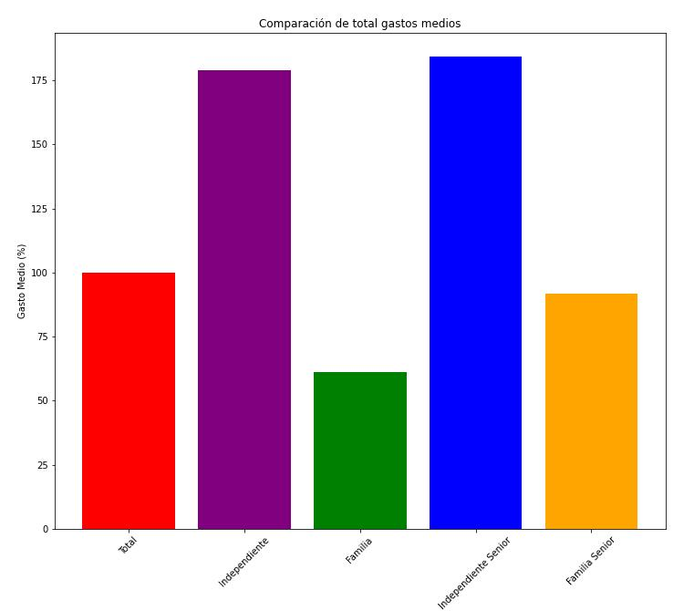
Poder de Compra
Hogares independientes, de manera general, presentan mayores incomes lo que les genera un mayor poder de compra haciendo con que gasten más que el promedio
64K
66K
52K
51K
178%
184%
43K
605 €
92%
61%

Slide 8
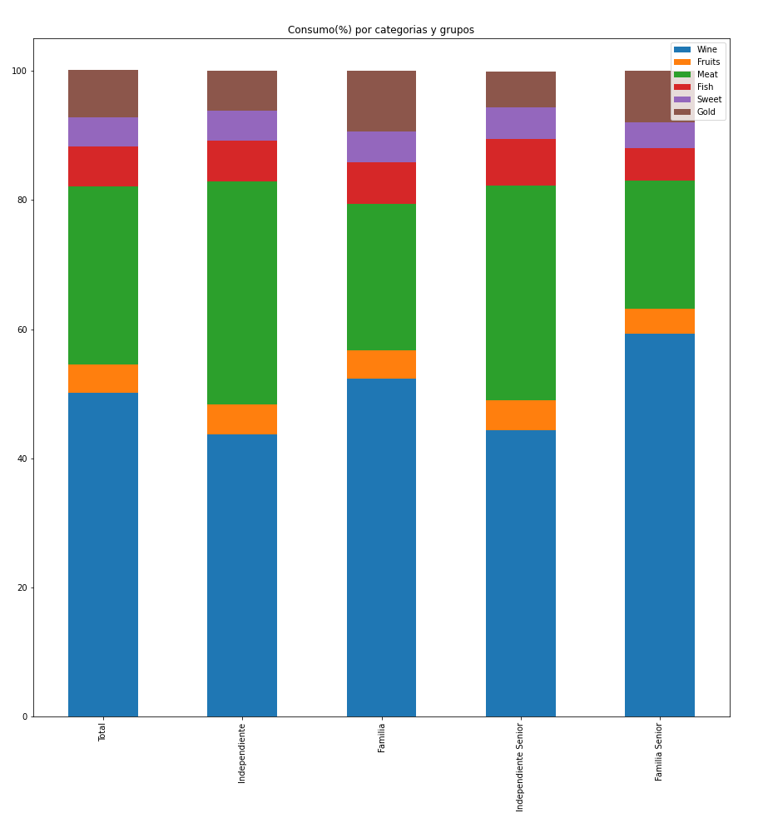
Categorías x Hogar
Análisis de cuota de gasto de los hogares por categorías:
78% del gasto de los hogares es hecho por solamente dos categorías: vino y carne
Siendo los hogares Independientes (joven y senior) los que más gastan con carne, mientras que los hogares familiares tienen mayor gasto en vino – en ambos casos, están por arriba del promedio
Las frutas y los dulces no presentan concentración en ninguno tipo de hogar, siendo el gasto bastante alineado con el promedio
Entre las categorías de pescado y gold, vemos un mayor gasto de pescado en hogares Independientes Senior, mientras gold se ve más concentrado entre ambos grupos familiares
7,3
6,1
9,4
5,6
8,0
4,5
4,7
4,8
3,9
6,2
6,3
4,7
7,2
5,1
6,5
19,9
27,6
22,7
33,3
34,5
3,8
4,3
4,4
4,7
4,7
50,2
43,7
52,3
44,3
59,3

Slide 9
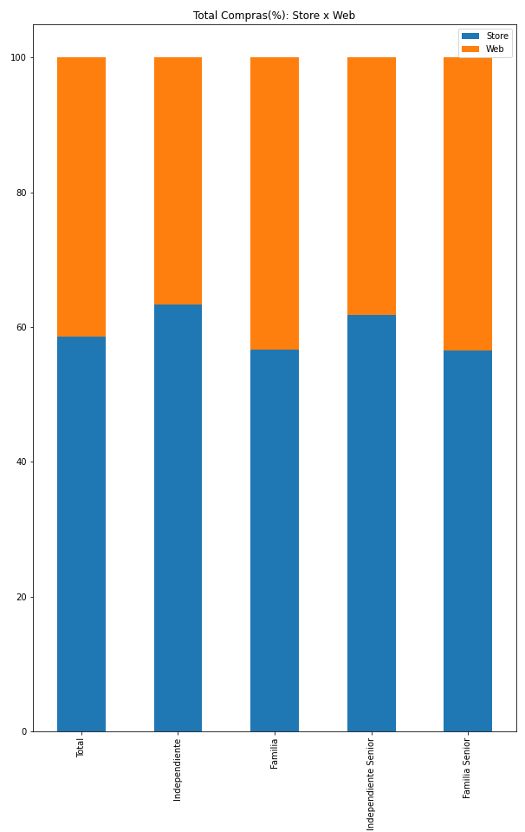
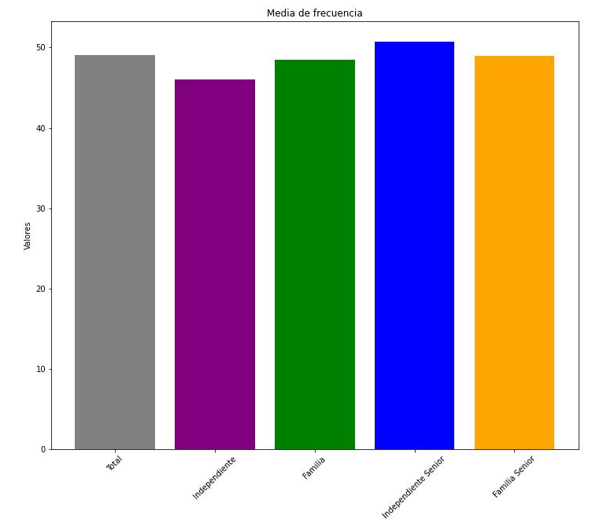
Tienda x Web
Análisis de cuota de actos de compra por punto de venta:
De manera general se nota que todos los hogares son mas afines a tiendas físicas, representando alrededor de 60% de sus compras.
Se destacan las compras en el canal Web entre los hogares familiares, que se sobrepone al total promedio
41,4
36,6
43,4
38,2
43,5
En promedio los hogares hacen sus compras una vez a la semana:
Los hogares independientes senior son los más frecuentes, hacen un promedio de 51 compras al año
58,6
63,4
56,6
61,8
56,5
49
46
49
51
49

Slide 10
Conclusiones
Hogares familiares son los que más representatividad tienen en el perímetro analizado, pero en términos de renta por hogar son los independientes que tienen mayor renta anual, lo que les proporciona tener mayor poder de compra
Entre las categorías que más se gasta, están carne y vino, siendo que los hogares independientes son más relevantes para el gasto con carne, mientras los familiares con vino
En general, las categorías de “frutas” y “dulces” no se destacan en comparación al promedio, además de no ocupar mucho espacio en el bolsillo del consumidor
Las categorías “pescado” y “gold”, se destaca un mayor gasto de pescado en hogares Independientes Senior, mientras gold se queda concentrado entre ambos grupos familiares
Con respecto a los actos de compras, se nota que los hogares hacen un promedio de una compra a la semana
Todavía los hogares siguen haciendo más compras en tiendas físicas, pero ya se ve una concentración del canal Web (online) en lo hogares familiares

Slide 11

¡Muchas gracias!
Muito obrigado!
Hugo Meschini Rocha

